Slide 1
SÉANCE B1 · MODULE 2
Douze minutes pour un projet
Le chef de production présente son projet de quai. Personne ne le répétera et il n'y a pas de document. Comprendre une présentation, ce n'est pas retenir chaque mot : c'est reconnaître dans quelle partie on est rendu.
75 minutes · Présenter un projet au travail
Notes:
Ouverture du Défi 1. C'est le plus long extrait audio du module avec celui du Défi 2 : vingt-deux répliques, dont plusieurs de quatre phrases. Prévoir trois écoutes - une pour le sujet, une pour les chiffres, une pour le détail - et le dire au groupe d'avance.

Slide 2
OBJECTIFS DE LA SÉANCE
À la fin, je serai capable de…
1
suivre une présentation longue sans se décourager ;
2
repérer l'objectif, les étapes, l'échéancier, le budget, les risques ;
3
distinguer un chiffre estimé d'un chiffre confirmé ;
4
poser une question précise à la fin d'une présentation.
B1 · Présenter un projet au travail
2
Notes:
Le troisième objectif porte sur une phrase précise du dialogue : « je précise estimée, je n'ai pas encore de soumission ». La faire remarquer.

Slide 3
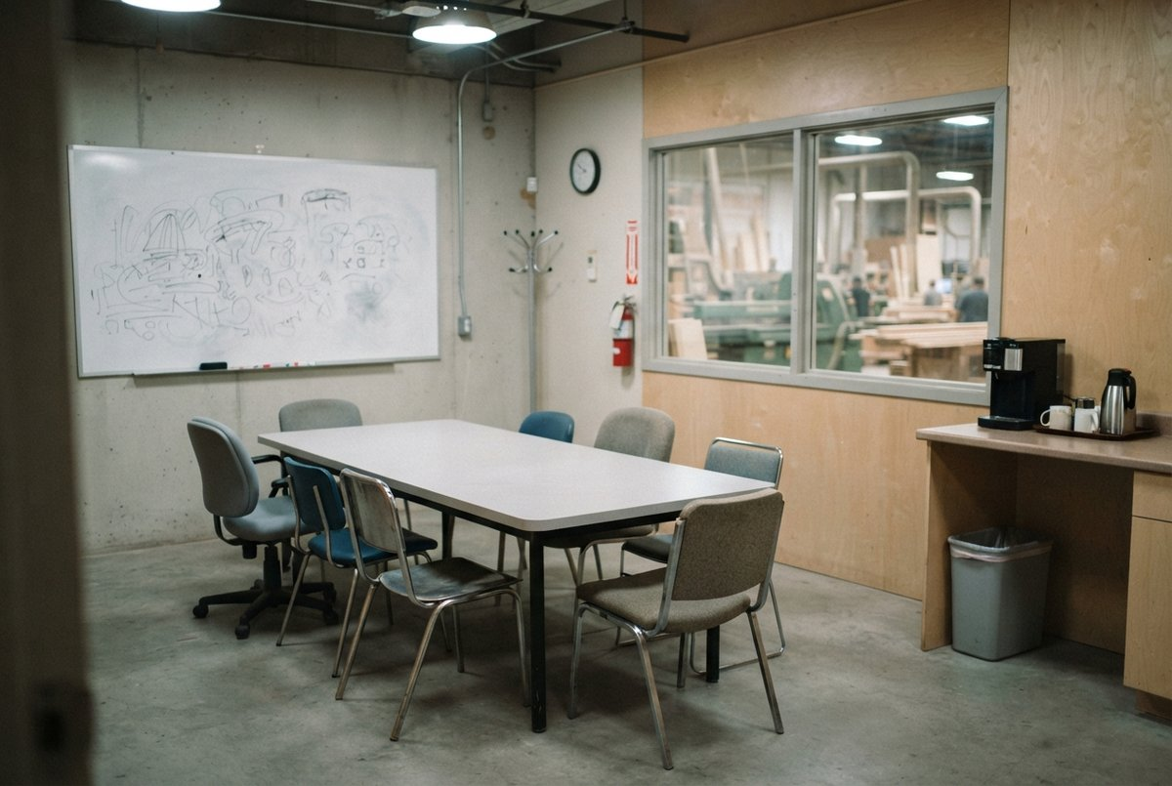
ÉCOUTE
Une réunion de production, un lundi matin
Avez-vous déjà assisté à une réunion en français ?
Qu'est-ce qui est le plus difficile : les mots, la vitesse, l'accent ?
Que faites-vous quand vous perdez le fil ?
Osez-vous demander qu'on répète ?
B1 · Présenter un projet au travail
3
Notes:
La dernière question est la plus utile. Beaucoup d'élèves n'osent pas, et une réunion est justement un endroit où demander de répéter est normal - Thérèse le fait dans le dialogue, dès la quatrième réplique.

Slide 4
DIALOGUE · 1 DE 5
L'objectif
Première écoute : de quoi parle-t-il ? Rien d'autre.
RENAUD
Il est huit heures cinq, tout le monde est là, on commence. Premier point : le réaménagement du quai d'expédition. J'en ai pour une douzaine de minutes.
RENAUD
Depuis janvier, on charge en moyenne dix-neuf camions par jour, contre quatorze l'an dernier. Le quai, lui, n'a pas changé depuis 2009.
RENAUD
L'objectif du projet tient en une phrase : ramener le temps d'attente moyen sous les vingt minutes, sans agrandir le bâtiment.
THÉRÈSE
Vingt minutes, c'est la moyenne ou c'est le maximum ?
B1 · Présenter un projet au travail
4
Notes:
Faire écouter diapositive masquée. Ne demander que le sujet. Résister à l'envie de tout traiter dès la première écoute : c'est ce qui décourage.

Slide 5
DIALOGUE · 2 DE 5
Les quatre étapes
RENAUD
Ensuite, les étapes. Il y en a quatre. D'abord, on mesure : deux semaines de relevés, chaque camion chronométré.
RENAUD
Ensuite, on trace : un plan à l'échelle. Puis on essaie : un mois à l'essai, sans rien acheter, juste avec du ruban jaune au sol. Enfin, on installe pour de bon.
AÏCHA
Pourquoi mesurer d'abord ? On sait déjà que ça bloque.
RENAUD
On sait que ça bloque, mais on ne sait pas où. Une fois qu'on aura deux semaines de relevés, on ne discutera plus d'impressions.
B1 · Présenter un projet au travail
5
Notes:
Faire compter les connecteurs : d'abord, ensuite, puis, enfin. Ce sont eux qui rendent les quatre étapes repérables, et c'est tout le sujet de la séance B3.

Slide 6
DIALOGUE · 3 DE 5
L'échéancier
RENAUD
Les relevés commencent le 8 septembre et se terminent le 19. Le plan sera prêt pour la réunion du 6 octobre. L'essai courra du 13 octobre au 14 novembre.
RENAUD
Et quand l'essai sera terminé, on décidera - pas avant.
THÉRÈSE
Donc rien n'est acheté avant la mi-novembre.
RENAUD
Rien du tout. C'est voulu. Le jour où j'irai demander de l'argent, je veux pouvoir dire que la solution a déjà fonctionné dans notre cour.
B1 · Présenter un projet au travail
6
Notes:
« Quand l'essai sera terminé » : premier futur antérieur du module. Le souligner sans l'expliquer - la séance B4 est faite pour ça.

Slide 7
DIALOGUE · 4 DE 5
Le budget, et ce qu'il n'est pas
RENAUD
L'essai coûte quatre cents dollars : du ruban, des cônes, deux panneaux.
RENAUD
L'installation définitive est estimée entre onze et treize mille dollars. Je précise « estimée » : je n'ai pas encore de soumission, seulement un prix approximatif donné au téléphone.
AÏCHA
Et si l'essai ne marche pas ?
RENAUD
Alors on aura dépensé quatre cents dollars et on saura pourquoi. Ce n'est pas un échec, c'est un résultat.
B1 · Présenter un projet au travail
7
Notes:
Deuxième réplique : le mot « estimée » et le conditionnel de l'incertitude. C'est ce que le module demandera à l'élève de faire en C2, quand il dira ce qu'il ne sait pas.

Slide 8
DIALOGUE · 5 DE 5
Les trois risques, et la suite
RENAUD
Les risques, pour finir. Il y en a trois, et je préfère les nommer moi-même. Le premier : la circulation dans la cour change pendant l'essai.
THÉRÈSE
Le premier risque, je veux qu'il soit noté au procès-verbal.
RENAUD
En somme : on mesure, on trace, on essaie, on installe. Deux mois et demi, quatre cents dollars pour savoir, et une décision en novembre.
RENAUD
Madame Traoré, vous avez quinze minutes le 15 septembre si vous les voulez. Dites-moi d'ici vendredi.
B1 · Présenter un projet au travail
8
Notes:
La dernière réplique lance tout le bloc C. Le dire : Aïcha a maintenant une date, et c'est ce qu'elle était venue chercher sans le demander.

Slide 9
COMPRÉHENSION
Vrai ou faux ?
Répondez d'après la présentation.
1
L'objectif est de ramener l'attente moyenne sous vingt minutes.
2
Le projet prévoit d'agrandir le bâtiment.
3
Le prix de onze à treize mille dollars vient d'une soumission.
4
Monsieur Cormier annonce lui-même les trois risques.
5
La décision d'installer se prend avant l'essai.
6
Aïcha obtient quinze minutes le 15 septembre.
B1 · Présenter un projet au travail
9
Notes:
Faire justifier chaque « faux » par la réplique exacte. C'est l'exercice `t1compr` du module, qui en compte dix : les quatre autres se font en autonomie.

Slide 10
CORRECTION
Vrai ou faux ?
Correction — on lit la réponse, on ne commente pas l'erreur.
1
L'objectif est de ramener l'attente moyenne sous vingt minutes. » vrai
2
Le projet prévoit d'agrandir le bâtiment. » faux - « sans agrandir le bâtiment »
3
Le prix de onze à treize mille dollars vient d'une soumission. » faux - d'un appel téléphonique
4
Monsieur Cormier annonce lui-même les trois risques. » vrai
5
La décision d'installer se prend avant l'essai. » faux - « pas avant »
6
Aïcha obtient quinze minutes le 15 septembre. » vrai
B1 · Présenter un projet au travail
10
Notes:
Corriger en groupe. Donner la bonne réponse, sans revenir sur qui s'est trompé.

Slide 11
BILLET DE SORTIE
Notez les cinq parties de la présentation, dans l'ordre, avec un mot chacune.
Objectif : ...
Étapes : ...
Échéancier : ...
B1 · Présenter un projet au travail
B1 · Présenter un projet au travail
11
Notes:
Devoir de prise de notes. C'est exactement ce que Thérèse a demandé à Aïcha de faire, et c'est la préparation de la séance B2.

